Slide 1
إجابة مراجعة الصف الثانى الإبتدائى

Slide 2
س١: أكمل :
يمكن قياس درجة الحرارة بواسطة الترمومتر .
درجة الحرارة الصغرى هى درجة الحرارة ليلا.
يجب الإهتمام بمعرفة الطقس لضمان سلامة السفر .
الإسكندرية مدينة ساحلية ومن أهم معالمها كوبرى ستانلى و المسرح الرومانى
الطعام الصحى هو الذى يحتوى على جميع العناصر الغذائية مثل البروتينات والفيتامينات والكربوهيدرات.

Slide 3
6. الإتجاهات الأصلية عددها ٤ وهى شمال وشرق وغرب و جنوب .
7. جهاز الأنيمومتر يستخدم فى قياس سرعة الرياح .
8. تآكل التربة هو إزالة ،انفصال ، تحرك الطبقة العليا (الطبقة السطحية )بسبب الرياح او المياه الجارية .
9. تكون الطريق المتآكل من المحيط و الأخدود الملون فى سيناء و الماء الذى يتدفق مختلط بالطين تكون بفعل المياه والتربة .
10.من الأشياء التى لها عجلات الحافلةو السيارة ومن الأجهزة المستخدمة فى المنزل التليفزيون و الثلاجة .

Slide 4
س ٢ : أكتب المصطلح العلمى :
مدينة ساحلية نعيش فيها . (الإسكندرية )
حالة الجو فى مدينة الإسكندرية شتاءا . (ممطر.)
من أهم معالم مدينة الإسكندرية تمر عليه السيارات . (كوبرى ستانلى )
جهاز يستخدم لقياس سرعة الرياح . (الأنيمومتر)
حالة الجو فى فترة زمنية قصيرة . (الطقس)

Slide 5
6. من معالم الإسكندرية القديمة كانت تقام عليه حفلات . (المسرح الرومانى)
7.من العناصر الغذائية المسؤلة عن بناء ونمو الجسم . (البروتينات)
8.من العناصر الغذائية المسؤلة عن حماية الجسم من الأمراض(الفيتامينات)
9. من العناصر الغذائية المسؤلة عن امدام الجسم بالطاقة . (الكربوهيدرات)
10.هضبة تكونت من الرمال والصخور . (هضبة بوليفيا)
11.مكون فى سيناء تكون بفعل خلط المياه والتربة.(الأخدود الملون فى سيناء )

Slide 6
س٣:أذكر حالة الجو :
حالة الجو ممطر شتاء
حالة الجو مشمس
حالة الجو ممطر شتاءا معتدل صيفا
يوجد برق ورعد
حالة الجو غائم

Slide 7
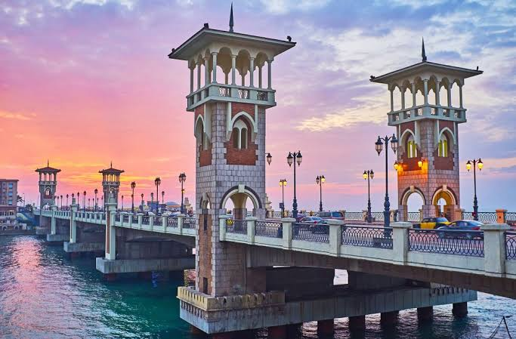
وضح اسم المعالم الآتية وفى أى مدينة تقع :
المسرح الرومانى يقع فى مدينة الإسكندرية
كوبرى ستانلى يقع فى مدينة الإسكندرية

Slide 8
علل :
يجب تناول الأسماك واللحوم والدواجن .
يجب تناول الفاكهة والخضروات
يجب تناول البرتقال والسبانخ
الأسكندرية مدينة ساحلية .
جهاز الترمومتر له أهمية كبيرة .
معرفة الطقس فى فصل الشتاء مهم .

Slide 9
إجابة علل :
لأن اللحوم والأسماك والدواحن بهم بروتينات هامة لبناء ونمو الجسم .
لأن الفاكهة والخضروات بها فيتامينات وأملاح معدنية تحمى الجسم من الأمراض .
لأن البرتقال به فيتامين ج (فيتامين c) الذى يحمى الحسم من نزلات البرد والسبانخ بها الحديد الذى يحمى الجسم من الأمراض .
الإسكندرية مدينة ساحلية لأنها تطل على البحر له ساحل أى شاطئ
الترمومتر مهم لأنه يستخدم لقياس درحة الحرارة .
لتحديد نوع الملابس التى نرتديها .

